Slide 1
第四节 空间曲线及其方程
(space curve)
空间曲线的一般方程
空间曲线的参数方程
空间曲线在坐标面上的投影
小结 思考题 作业
第八章 空间解析几何与向量代数

Slide 2










一、空间曲线的一般方程
空间曲线及其方程
空间曲线C可看作
空间两曲面的交线.
空间曲线的一般方程
特点：
曲线上的点都满足方程,
满足方程的点都在曲线上,
不在曲线上的点不能
同时满足两个方程.

Slide 3
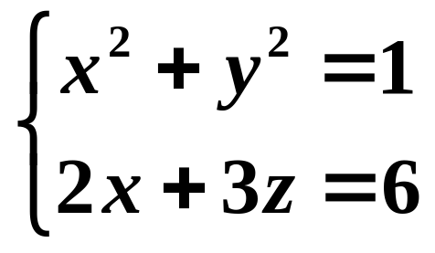
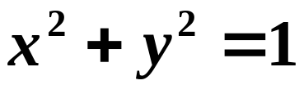


空间曲线及其方程
例 方程组 表示怎样的曲线？
解
表示圆柱面，
表示平面，
C
交线为椭圆

Slide 4
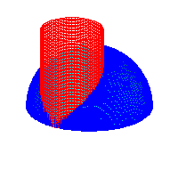
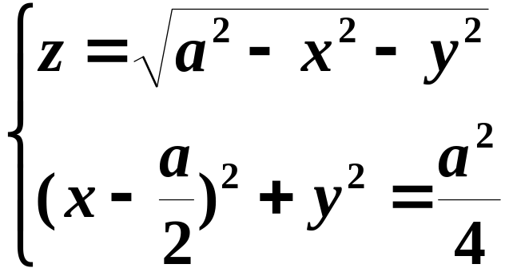
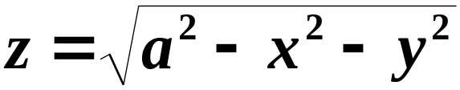
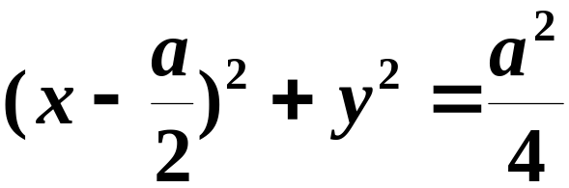
空间曲线及其方程
例 方程组 表示怎样的曲线？
解
上半球面（如图）
圆柱面（如图）
交线为蓝色部分（如图）

Slide 5
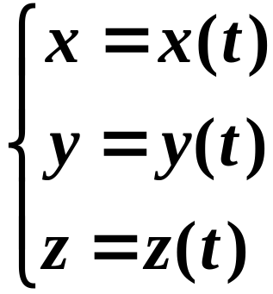


二、空间曲线的参数方程
空间曲线及其方程
空间曲线的参数方程
就得到曲线上的一个点
随着参数的变化可得到曲线上的
全部点.

Slide 6











空间曲线及其方程
例
如果空间一点M 在圆柱面
上以
角速度ω绕z轴旋转,
同时又以线速度v沿平行于z
轴的正方向上升
那末点M 构
成的图形称为螺旋线.
试建立其参数方程.
解
取时间t为参数,
动点从A点出发,
经过t时间,
运动到M点.
M在xOy面的投影
螺旋线的
参数方程.

Slide 7
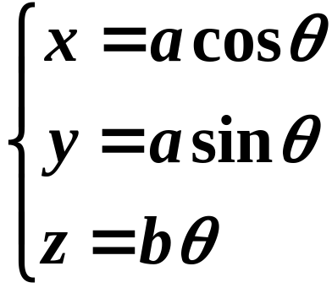
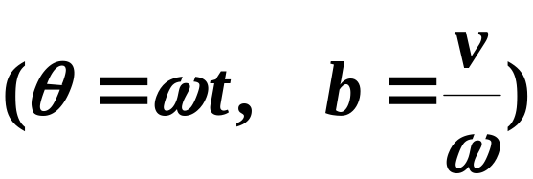





空间曲线及其方程
螺旋线的参数方程还可以写为
螺旋线的重要性质：
上升的高度与转过的角度成正比. 即
上升的高度
螺距

Slide 8
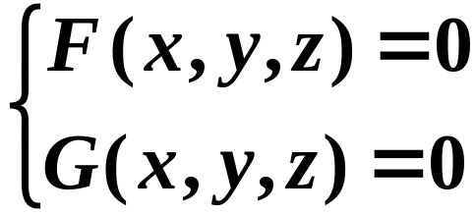

三、空间曲线在坐标面上的投影
空间曲线及其方程
设空间曲线C的一般方程：
消去变量z后得：
C
曲线关于xOy的
投影柱面.
投影柱面的特征：
此柱面必包含曲线C,以曲线C为准线、
母线垂直于所投影的坐标面.

Slide 9
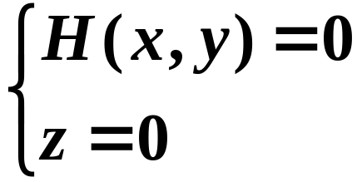
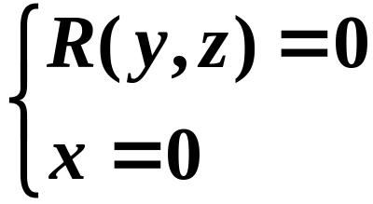
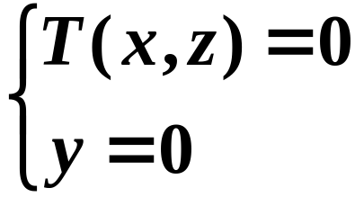
空间曲线及其方程
空间曲线在xOy 面上的投影曲线(或称投影)
即为投影柱面与xOy 面的交线。
(即为曲线关于xOy面的投影柱面)
(即为xOy 面)
类似地:可定义空间曲线在其它坐标面上的投影.
yOz面上的投影曲线
xOz面上的投影曲线

Slide 10
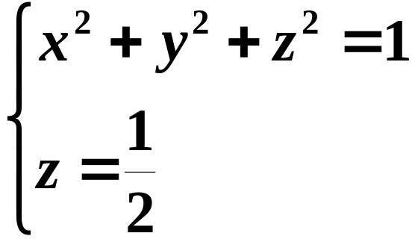
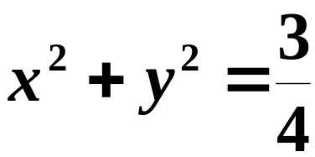
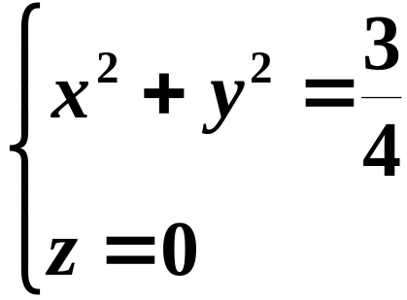
空间曲线及其方程
例 求曲线 在xOy坐标面上的投影.
解
xOy面的投影柱面
(1) 消去变量z后得
在 xOy面上的投影为

Slide 11


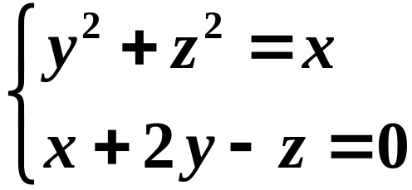
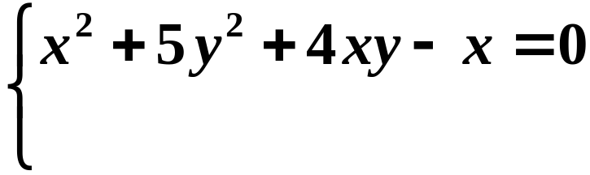

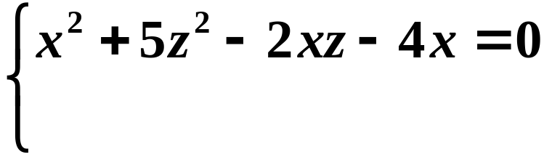

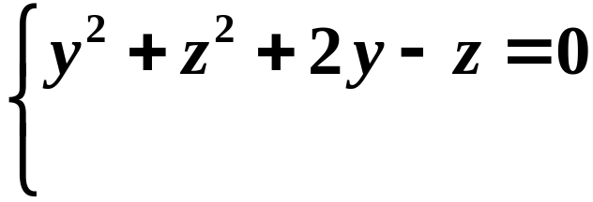

空间曲线及其方程
例
求椭圆抛物面
与平面
的交线在三个坐标面上的投影曲线方程.
解
交线方程为
(1) 消去变量z
得投影
(2) 消去变量y
得投影
(3) 消去变量x
得投影

Slide 12
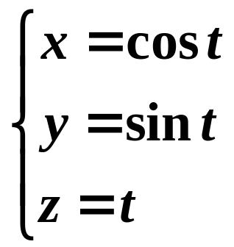
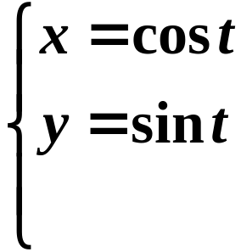
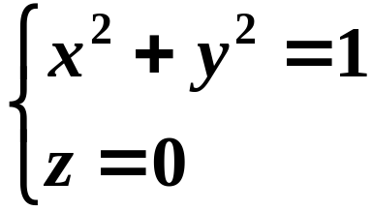

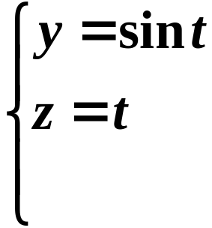
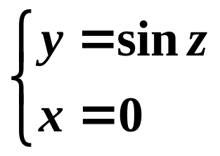

空间曲线及其方程
注
由参数方程表示的空间曲线在坐标面上
的投影亦易求出.
例 螺旋线
在xOy平面上的投影为:
即
在yOz平面上的投影为
即
?
想一想 在xOz平面上的投影呢?

Slide 13
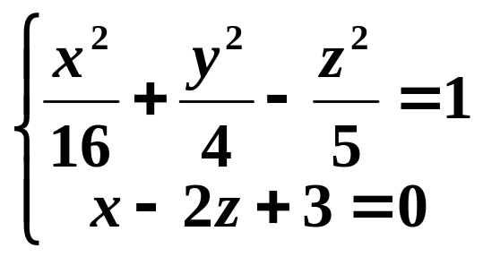
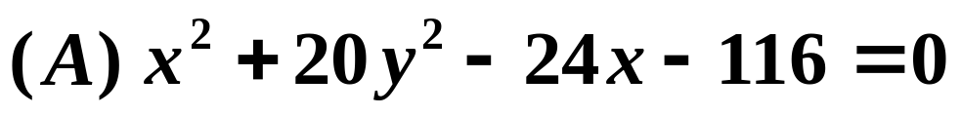
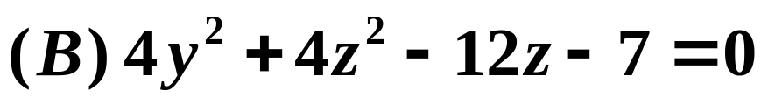
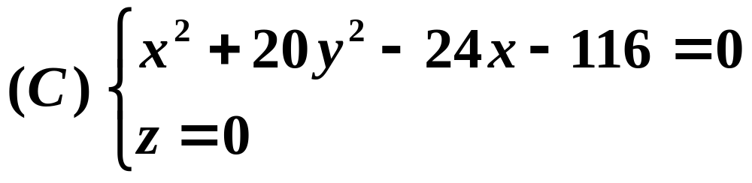
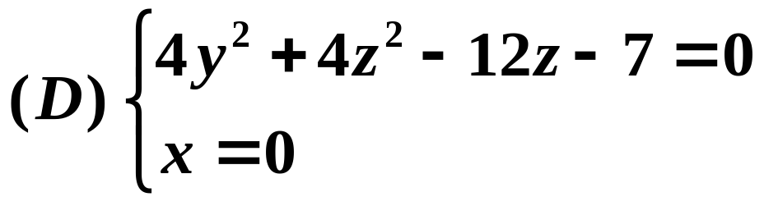
空间曲线及其方程
选择题
1.曲线
在xOy面上的投影柱面方程是( ).
A

Slide 14
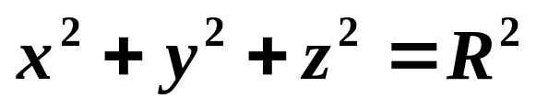

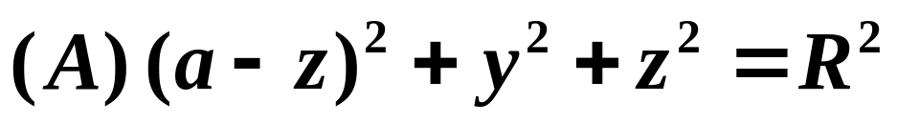
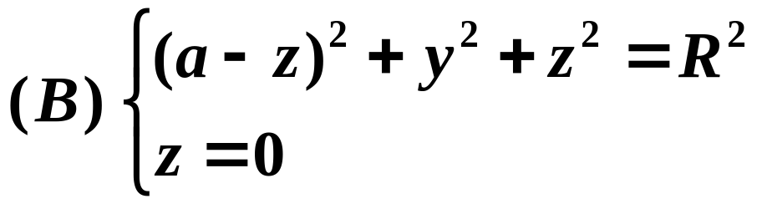
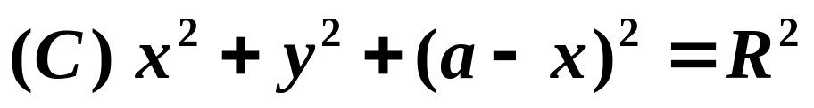
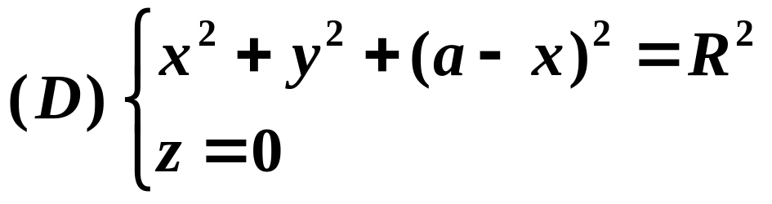
空间曲线及其方程
2. 球面 与 交线在xOy面上投影曲线方程是( )．
D

Slide 15
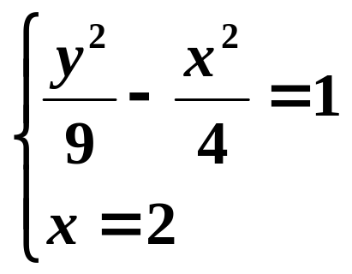
曲面及其方程
3.
表示( ).
A
(A) 双曲柱面与平面x = 2交线;
(B) 双曲柱面;
(C) 双叶双曲面;
(D) 单叶双曲面.

Slide 16
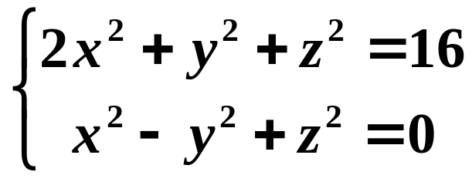
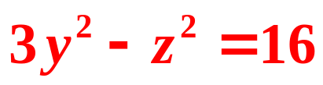
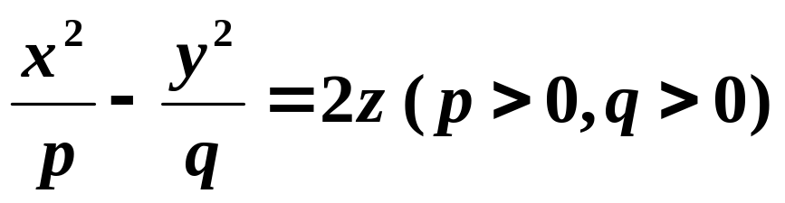
空间曲线及其方程
填空题
1.母线平行于x轴且通过曲线
的柱面方程是
2.双曲抛物面(马鞍面)
与xOy面的交线是
相交于原点的两条直线.

Slide 17
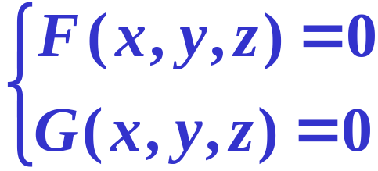
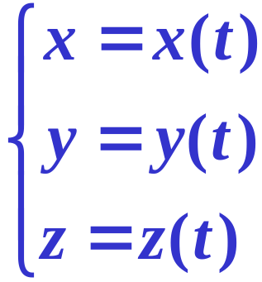
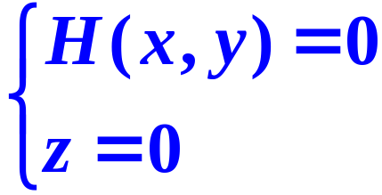
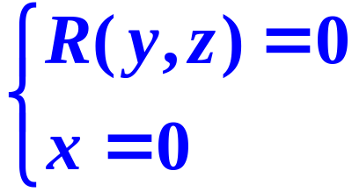
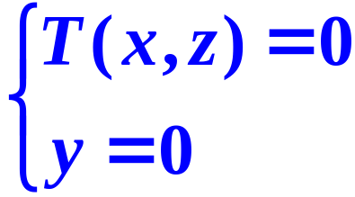
空间曲线及其方程
四、小结
空间曲线的一般方程
空间曲线的参数方程
空间曲线在坐标面上的投影

Slide 18
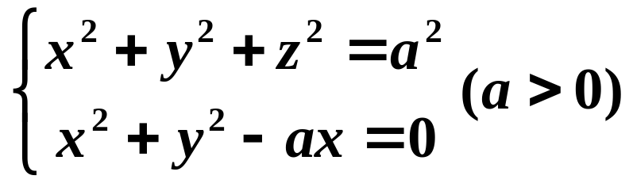
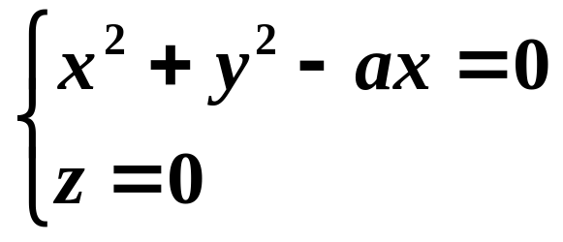
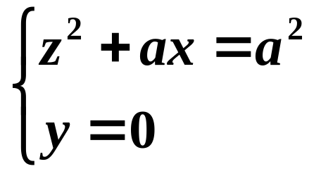
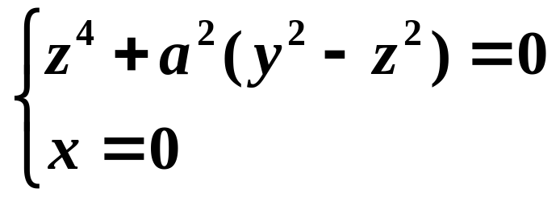
空间曲线及其方程
思考题1
求曲线
在各坐标面上的投影方程.
解答
曲线在xOy面上的投影方程为:
曲线在xOz面上的投影方程为:
曲线在yOz面上的投影方程为:

Slide 19
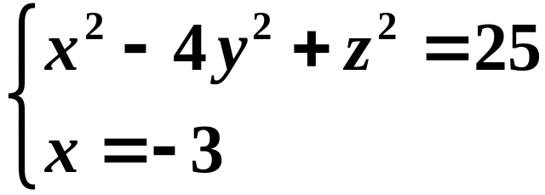
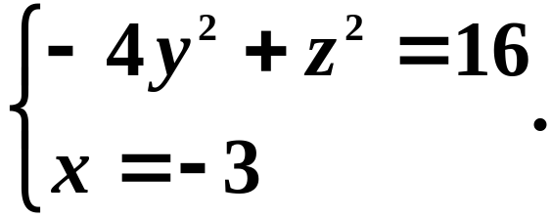

曲面及其方程
思考题2
方程
表示怎样的曲线？
解答
表示
双曲线.

